Slide 1
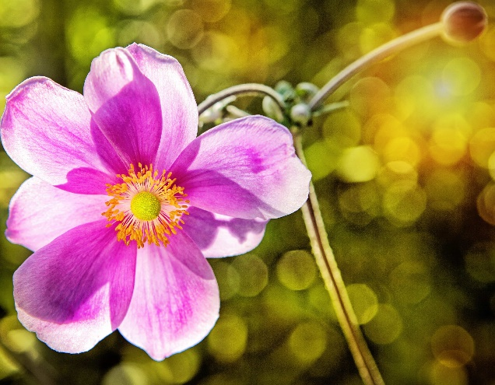

DONNE

Slide 2

Donne tutudù, in cerca di guai
donne a un telefono che non suona mai…

Slide 3

Donne, tutudù, in mezzo a una via
donne allo sbando senza compagnia

Slide 4

Negli occhi hanno dei consigli
e tanta voglia d’avventura...

Slide 5
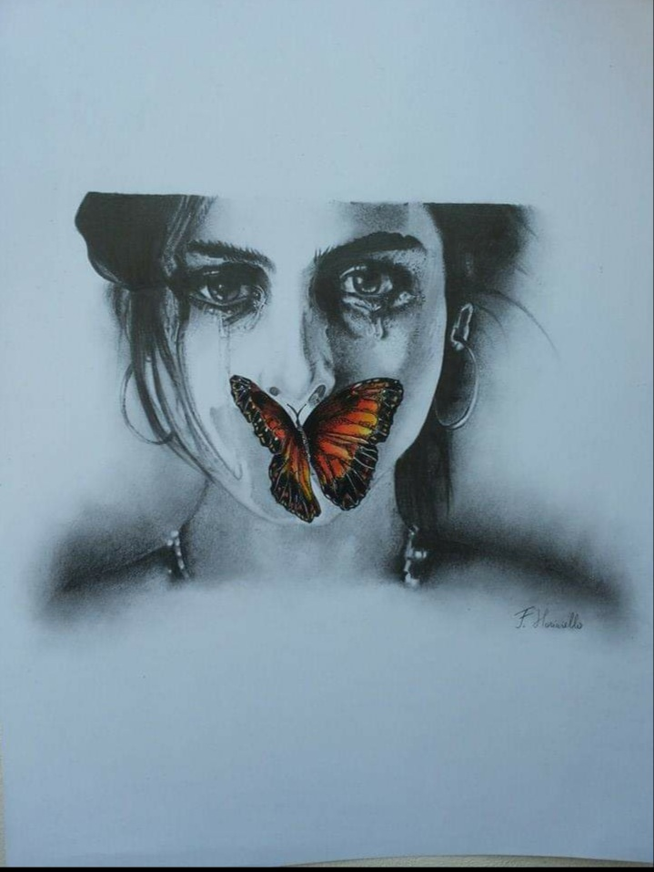
E se hanno fatto molti sbagli
sono piene di paure…

Slide 6

Le vedi camminare insieme
nella pioggia o sotto il sole

Slide 7

Dentro pomeriggi opachi,
Senza gioia né dolore…

Slide 8

Donne, tutudù, pianeti dispersi
…per tutti gli uomini così diversi…

Slide 9

Donne, tutudù, amiche di sempre…
donne alla moda, donne contro corrente…

Slide 10

Negli occhi hanno gli aereoplani
per volare ad alta quota…

Slide 11

Dove si respira l’aria
e la vita non è vuota…

Slide 12

Le vedi camminare insieme
nella pioggia o sotto il sole…

Slide 13

Dentro pomeriggi opachi
senza gioia né dolore…

Slide 14


Slide 15


Slide 16


Slide 17


Slide 18


Slide 19


Slide 20

Donne, tutudù, in cerca di guai…
donne a un telefono che non suona mai...

Slide 21

Donne, tutudù, in mezzo a una via…
donne allo sbando, senza compagnia…

Slide 22


Slide 23


Slide 24


Slide 25


Slide 26


Slide 27


Slide 28


Slide 29
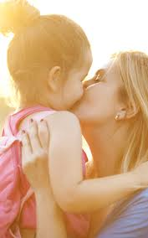

Slide 30


Slide 31


